Slide 1
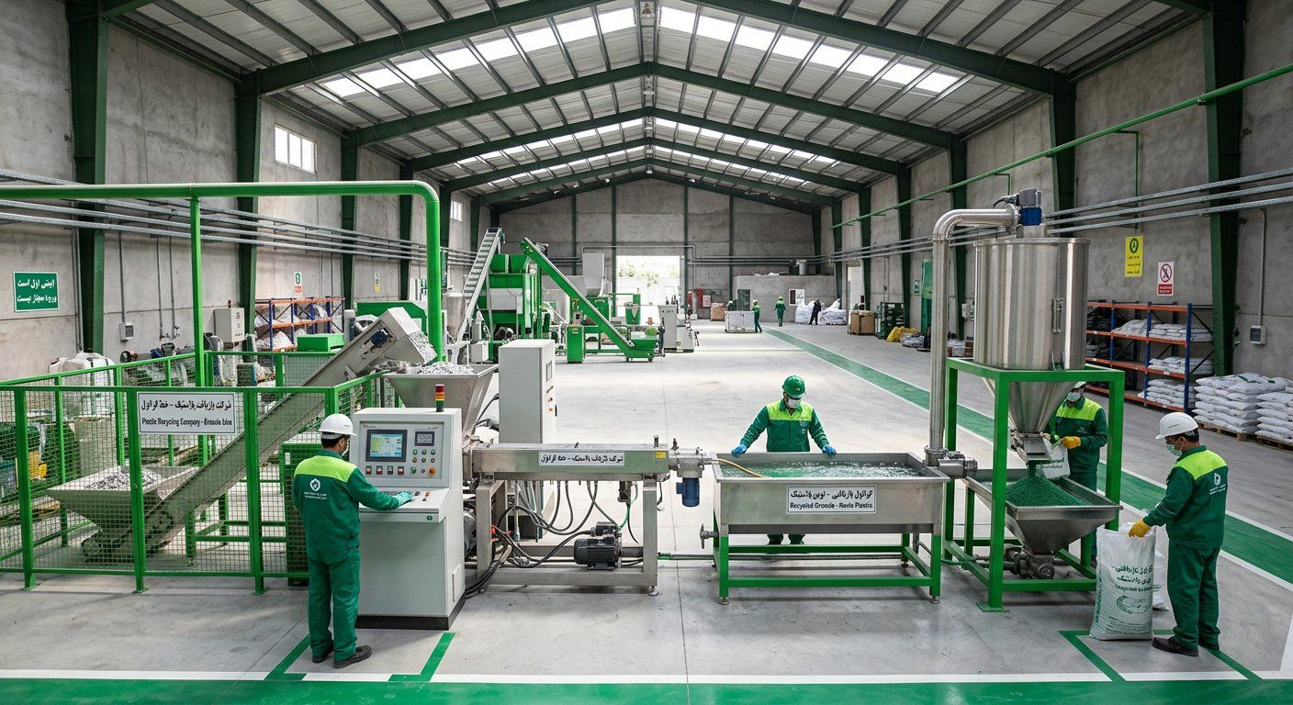
GreenPars Recycling
İranlı boru ve poşet üreticilerinin ham madde maliyetini %20 düşüren granül — şehir plastik atığından, sıcak yıkama ve eriyik filtresiyle.
Talep: Meşhed pilot tesisi için 31 milyar Tümen (≈ 132 bin $)

Slide 2
İki taraflı sorun
Meşhedli atık toplayıcı plastiği ucuza satıyor; boru fabrikası aynı polimeri ham madde olarak kat kat pahalı alıyor.
 | Arz tarafı: toplayıcılar ve belediye | Talep tarafı: fabrikalar
Sorun | Dengesiz fiyat, düzensiz alıcı, pahalı depolama | Ham madde pahalı ve kura bağlı
Bugün | ~20.000 t/gün gömülüyor | Değişken kaliteli geri dönüştürülmüş granül
Biz veriyoruz | Sabit fiyatla düzenli alım | %20 ucuz sertifikalı granül
GreenPars Recycling • 2

Slide 3
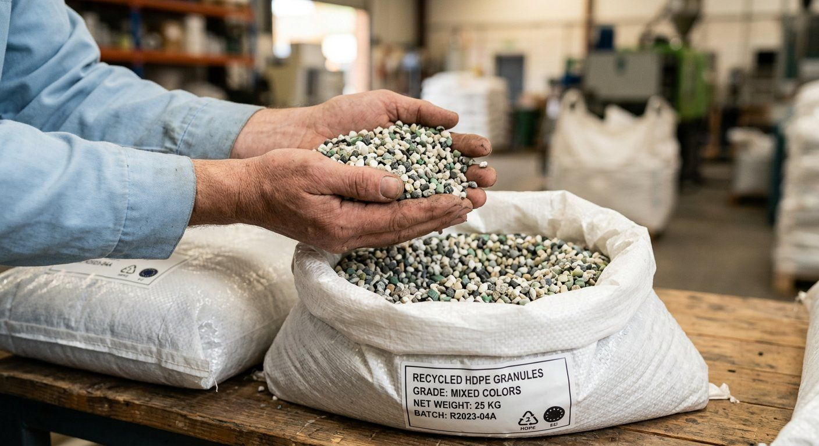
Çözüm
Her parti için laboratuvar sertifikalı, yıkanmış ve filtrelenmiş tutarlı kalitede granül.
Ayrıştır → kır → sıcak yıka → kurut → ekstrüde + eriyik filtresi → granül
Ham maddeden %20 ucuz
6 aylık sözleşmeyle düzenli teslimat
GreenPars Recycling • 3

Slide 4
Neden şimdi?
Yeni kanun, aktif fon ve pahalı ham madde — fırsat penceresi açık.
• Atık kanunu yönetmeliği: md.17 azami kredi, md.12 geri dönüşümcü payı
• Ulusal Çevre Fonu geri dönüşüm kredisi açtı (iranemp.ir)
• Yaptırımlar ithalatı zorlaştırdı; yerli ekipman ve malzeme avantaj oldu
GreenPars Recycling • 4

Slide 5
Pazar
Sınır talep değil, temiz atık arzı — bunu belediye sözleşmesiyle çözüyoruz.
Katman | Hacim | Anlam
Ulusal plastik atık | ~20.000 t/gün | TAM
10 hedef şehir | ~92 t/gün | SAM
Meşhed pilotu | ~4 t/gün girdi | SOM
GreenPars Recycling • 5

Slide 6
İş modeli
Kg başına: atık 45 bin → granül 100–135 bin Tümen.
Senaryo | Granül/atık (bin T) | Geri dönüş
Kötümser | 85 / 45 | Zarar
Baz | 100 / 45 | 5,3 yıl
Hedef | 110 / 35 | 2,1 yıl
İyimser | 115 / 45 | 2,5 yıl
Riski saklamıyoruz: %15 granül fiyat düşüşü zarar demek — bu yüzden ön satış ve atık sözleşmesi başlama şartı.
GreenPars Recycling • 6

Slide 7
Bugüne kadarki ilerleme
Paradan önce riski azalttık — ve önümüzdeki 90 günü ölçülebilir çıktılarla planladık.
İş | Durum
Teknik ortak ve gerçekçi finansal model | ✓ Tamam
7 resmi mektup (fon, banka, belediye, alıcılar) | ✓ Gönderime hazır
Yazılı Pendar teklifi | Ay 1
3 alım niyet mektubu | Ay 2
Meşhed atık kurumu mutabakatı | Ay 3
GreenPars Recycling • 7

Slide 8
Pazara giriş
30 hedef alıcı → 15 numune → 6 üretim denemesi → 3 sözleşme = 1. yıl satışının %80'i.
Kanal | Arz (atık) | Talep (granül)
Ana | Meşhed atık kurumu mutabakatı | 500 km içindeki fabrikalara doğrudan satış
Ek | 10 hurdacı + hurdalı 5 fabrika | Pendar Polymer ağı (alım garantisi)
Maliyet | Alım istasyonu: düşük | Satışın ~%2'si: numune, fuar
GreenPars Recycling • 8

Slide 9
Peter Thiel'in 7 sorusu — öz değerlendirme
Önce küçük pazarda büyük pay: Meşhed; sonra genişle.
Soru | Yanıtımız | Güç
Teknoloji | Sıçrama değil, kademeli (eriyik filtresi + lab) | ●○○
Zamanlama | Kanun, fon, pahalı ham madde | ●●●
Tekel | Belediye sözleşmesiyle Meşhed temiz atığında büyük pay | ●●○
Ekip | Güçlü teknik ortak; üretim ve satış işe alımı bekliyor | ●○○
Dağıtım | Doğrudan B2B + Pendar alım garantisi | ●●○
Kalıcılık | İstasyon ağı ve uzun vadeli sözleşmeler | ●●○
Sır | Kâr makinede değil, atık tedarikinde | ●●○
GreenPars Recycling • 9

Slide 10
Rekabet
Kayıt dışı atölyelerin aksine sertifikalı kalite; ham maddenin aksine %20 ucuz ve kura bağımsız.
 | Kalite | Fiyat | Tedarik güvenilirliği
Kayıt dışı atölye | Düşük | Ucuz | Düşük
Ham madde | Yüksek | Pahalı | Orta (kur)
GreenPars | Yüksek ✓ | %20 ucuz ✓ | Belediye sözleşmesi ✓
GreenPars Recycling • 10

Slide 11
Finansal projeksiyon
2. yılda başabaş; geri dönüş baz 5,3, hedef 2,1 yıl.
GreenPars Recycling • 11

Slide 12
Aşamalı büyüme
Her aşama ancak karar kapısından geçince başlar.
Aşama | Yatırım | Geri dönüş | İstihdam
Meşhed pilotu | $132K | 2,1–5,3 yıl | ~20
10 şehir | $3.0M | 2.3–4.7 | 211
Şehirlerin yarısı | $24.9M | 3.2–7.5 | 2,890
Kapı: atık ≤40 bin, granül ≥105 bin T, art arda 6 kârlı ay.
GreenPars Recycling • 12

Slide 13
Ekip
Kurucu ekip + 20 yıllık deneyimli teknik ortak; bu turla iki kilit işe alım.
Rol | İsim | Geçmiş
CEO / kurucu | [ ] | [ ]
Teknik ortak | Hamidreza Panahandeh — Pendar Polymer | ~25 kurulu atölye
Üretim müdürü (işe alım) | — | Ay 2
Satış müdürü (işe alım) | — | Ay 3
GreenPars Recycling • 13

Slide 14
Talep ve fon kullanımı
31 milyar T → çalışan bir tesis, yılda ~1.100 t granül, ~20 iş.
Kaynaklar:
• Kurucular %31
• Pendar taksitleri %21
• Çevre Fonu %32
• Kitle fonlaması %16
Yatırımcı için: 5 milyar T = %15–20 hisse
GreenPars Recycling • 14

Slide 15
Riskler — açıkça
Üç büyük risk ve her birine yanıtımız.
Risk | Yanıt
Granül fiyatı | 3 alıcıyla 6 aylık ön satış
Atık tedariki | Belediye mutabakatı + alım istasyonları
Yaptırım ve banka | %100 yerli model; yabancı ortak yalnızca alıcı/takas
GreenPars Recycling • 15

Slide 16
Sonraki adım
30 dakikalık toplantı + Pendar Polymer atölyesi ziyareti.
[İsim] • [Telefon / WhatsApp] • [E-posta]
Ekler: iş planı, fizibilite, finansal model, oyun teorisi analizi ve 12 rapor daha (FA / EN / TR)
Kur: 1 USD = 235.000 T (28 Eylül 2026) — rakamlar tahminidir.
GreenPars Recycling • 16

